Slide 1
Vue組織架構
開發部Lucas / March 20. 2021

Slide 2
目錄
01 Coding Style
02 組織架構
03 檔案說明
04複用方式

Slide 3
01Coding Style

Slide 4
命名規定
請參考:
JS命名規範 、前端開發流程
根據上述參考，某些規則強制限定為下述:
緊密耦合組件及模板中命名規則 :
父層 => 範圍 + Component => UserComponent.vue
子層 => 範圍 + 功能細項 + 功能樣式 => UserCreateModal.vue
.js(小駝峰) : => 範圍 + 功能 => globalVariable.js
ps : 基礎設置除外 => app.js、api.js

Slide 5
命名規定
函數命名:
.vue .js(小駝峰) => 動作 + 對象 + By參數(有的話) => getUserNameById

Slide 6
邏輯規定
元件切分:
請盡量保持單一職責原則，且每個元件大小不超過500行。
API呼叫: (待討論)
統一在父組件呼叫
有需要的組件自己引入JS呼叫
重複功能API: (待討論)
重複幾次抽共用

Slide 7
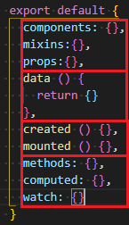
邏輯規定
Function順序 => 紅色區域順序不可變，但區域內函數順序不強制規定

Slide 8
02組織架構

Slide 9
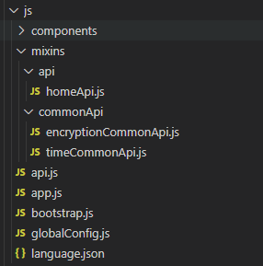
組織架構(api)
最外層有api.js 、 app.js 、globalConfig的基礎建構，其餘api放置於
js => mixins裡，api又有分共用api及頁面api，commonApi資料夾放共
用api，共用api的用法類似helper，處理比較通用的功能 ; api資料夾放
每個頁面的api，每個頁面都有一個api.js檔案，負責處裡該頁面所需的所
有api功能

Slide 10
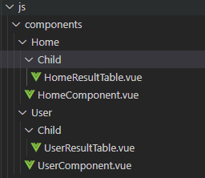
組織架構(vue)
每個頁面都有自己的資料夾，父元素放於外層，其餘子元素統一放於Child的子層資料夾

Slide 11
03檔案說明

Slide 12
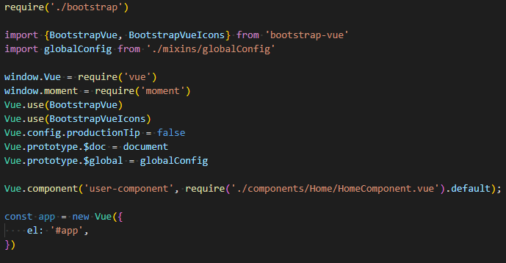
app.js
入口文件，用來初始化設定。

Slide 13
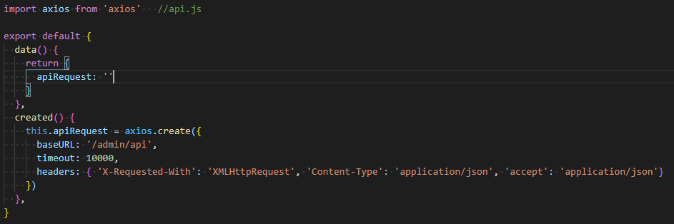
api.js
api設定文件。

Slide 14

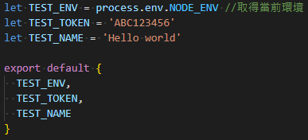
globalConfig.js
全局變數設定文件，類似config用來設定一些預設數值。

Slide 15
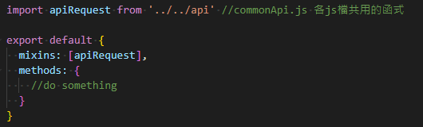
commonApi.js
用於設定不同頁面api之間的共用函數，依不同種類共用還可以再拆分，如:timeCommonApi、encryptionCommonApi。

Slide 16
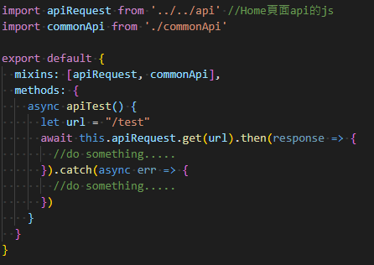
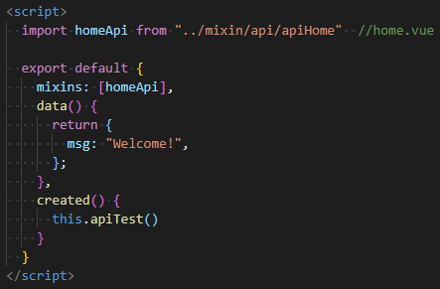
各頁面api
用於設定不同頁面的api，基本上每個頁面必須要有一份。

Slide 17
04複用方式

Slide 18
複用方式
Vue 變數及函式複用有3種方式
1. Vue.prototype : 與 Vue 組件較無相依性的方法 / 物件。
2. mixin : 少部分組件會使用到的共用Vue方法。
3. global mixin : 幾乎全組件都用用的到Vue方法。

Slide 19
複用方式
prototype => 透過prototype可以將一些變數綁入全局變數，因為prototype是將變數綁入vue的實體，可能與原生方法衝突，盡量不要綁太複雜的變數或方法，所以，是建議用來當config檔來使用。
mixin => 將共用的變數或函式抽出，在需使用的元件內混入。
特點:
1. 混入元件若混入多個不同的元件時，會產生多個混入元件，而不是共用，且混入元件不可更改及取用其他混入元件的變數。
2. 若混入元件與被混入元件都有相同名稱函式，將會觸發自己所屬的函式。
3. 鉤子函數兩者皆會執行，會先執行混入元件在執行被混入元件。

Slide 20
複用方式
global mixin =>與mixin用法和特性相同，只不過被混入元件為全局的vue，此方法因為會混入到所有的vue元件中，包含套件，所以使用必須非常警慎。
補充: global mixin 與 vuex差別
vuex：用來做狀態管理的，裡面定義的變量在每個組件中均可以使用和修改，在任一組件中修改此變量的值之後，其他組件中此變量的值也會隨之修改。
mixins：可以定義共用的變量，在每個組件中使用，引入組件中之後，各個變量是相互獨立的，值的修改在組件中不會相互影響。

Slide 21
THANK YOU.

